Slide 1
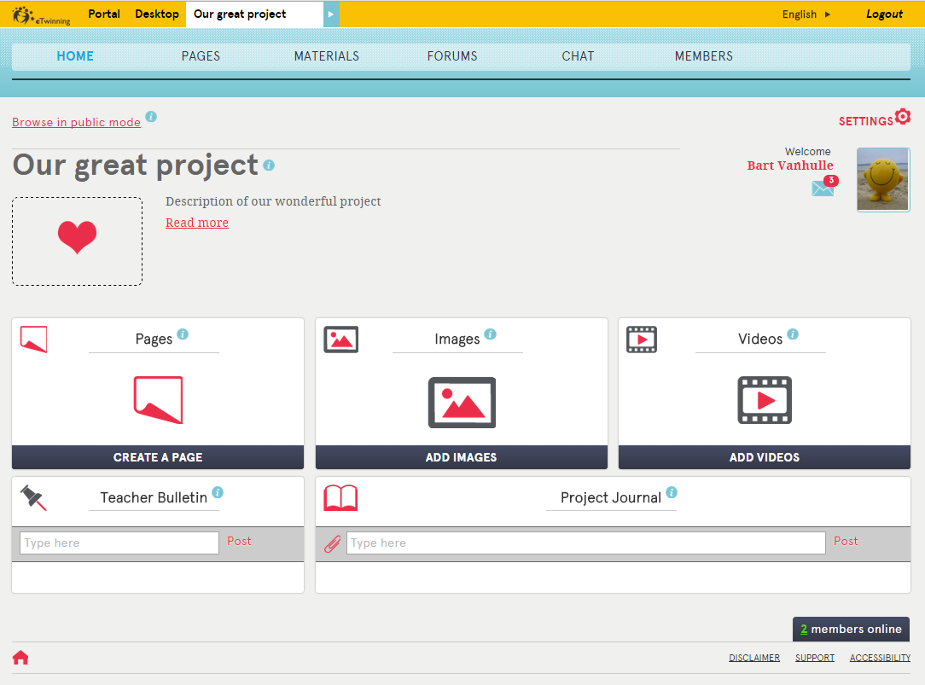
Aperçu du nouveau TwinSpace
(lancé en septembre 2014)
La présentation est faite du point de vue des « enseignants administrateurs ». Les consignes reprennent les éléments clés à savoir pour débuter dans votre nouveau TwinSpace.

Slide 2
Se connecter
Visitez le site www.etwinning.net et connectez-vous ici

Slide 3
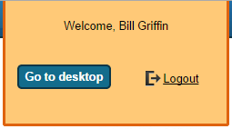
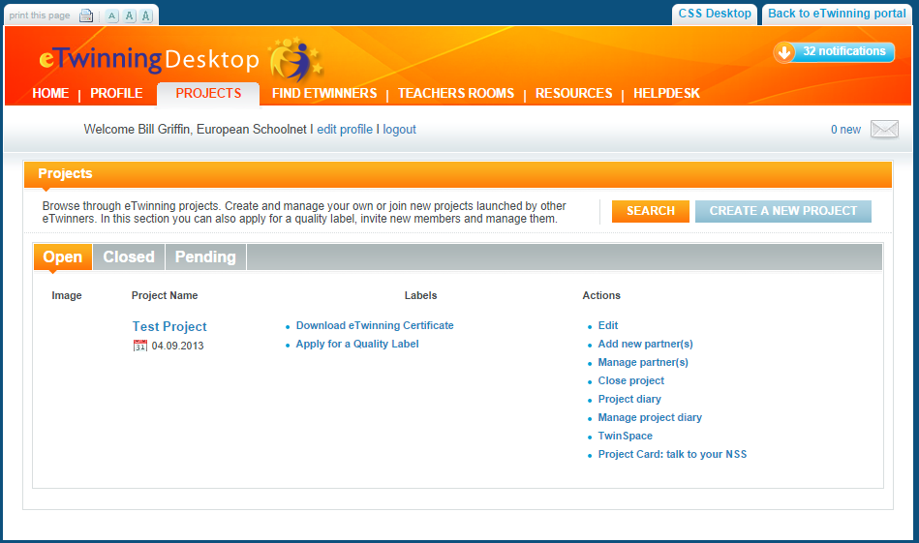
Accédez à votre TwinSpace
Rendez-vous dans le Desktop eTwinning (Tableau de bord)
Une fois dans le Desktop (Tableau de bord), sélectionnez l'onglet « Projets »
Cliquez sur le lien « TwinSpace »

Slide 4
Aperçu de la page d'accueil
Changez la langue de cette session (modifiez la langue dans votre profil si vous souhaitez que le changement soit permanent)
Sélectionnez un de vos TwinSpaces
Surfez sur les différentes
rubriques de ce TwinSpace
Modifiez les paramètres du TwinSpace
Modifiez votre profil
Consultez votre TwinMail
Voir l’affichage du TwinSpace en mode « public »
Consultez ou créez des pages,
des images et des vidéos
La Salle des profs est le lieu où les enseignants peuvent rédiger des messages visibles uniquement par les autres enseignants
Utilisez le Journal de projet pour partager les dernières actualités concernant vos projets sur le site public du TwinSpace.
Démarrez un chat individuel avec un autre membre en ligne.

Slide 5
Création de pages
Modifiez la page sélectionnée
Modifiez l'ordre des pages
Voyez qui a créé
et modifié la page en dernier
Créez une nouvelle page
Consultez des pages archivées et donc invisibles. Ces pages peuvent être à nouveau paramétrées comme visibles.

Slide 6
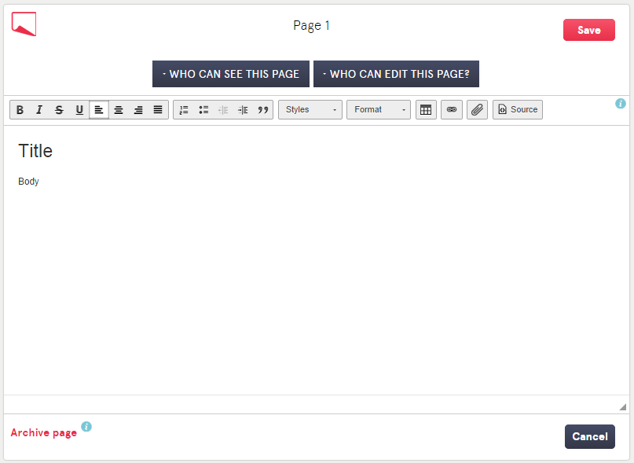
Création de pages: mode modifier
Cliquez sur le titre pour le modifier
Choisir qui peut voir cette page*
Choisir qui peut modifier cette page
N'oubliez pas d'enregistrer les changements à chaque fois que vous modifiez une page.
Format du contenu de la page
Insérez une image, une vidéo ou un fichier à partir des ressources téléchargées dans la rubriques « Documents »
Archivez cette page, en d'autres termes cette page ne sera plus visible sur le TwinSpace. Il vous est toujours possible de la restaurer.
Annulez la modification
*Remarque : Si vous rendez la page publique, assurez-vous d'avoir les droits d'auteur de toutes les photos, vidéos et fichiers. Si les photos ou vidéos incluent des mineurs, assurez-vous d'avoir le consentement des parents avant de les publier en ligne.

Slide 7
Documents - Images
Cherchez des images,
vidéos ou fichier dans la rubrique Documents
Glissez ou sélectionnez des images à partir de votre ordinateur
pour les ajouter à
votre TwinSpace
Créez des albums pour
organiser vos images
Conseil: Vous pouvez insérer facilement vos images, vidéos et fichiers dans les pages que vous créez.
Consultez le transparent sur la modification de pages pour plus d'informations.

Slide 8
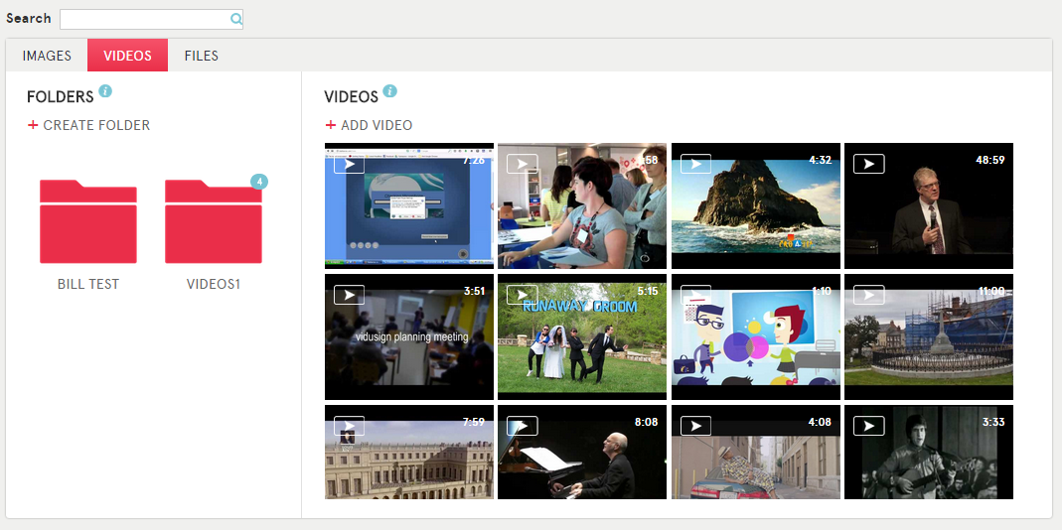
Documents - vidéos
Cliquez sur « Ajouter une vidéo » pour ajouter une vidéo à partir de YouTube ou Vimeo
Cherchez des images,
vidéos ou fichiers
Créez des dossiers pour
organiser vos vidéos
Conseil: Vous pouvez insérer facilement vos images, vidéos et fichiers dans les pages que vous créez.
Consultez le transparent sur la modification de pages pour plus d'informations.

Slide 9
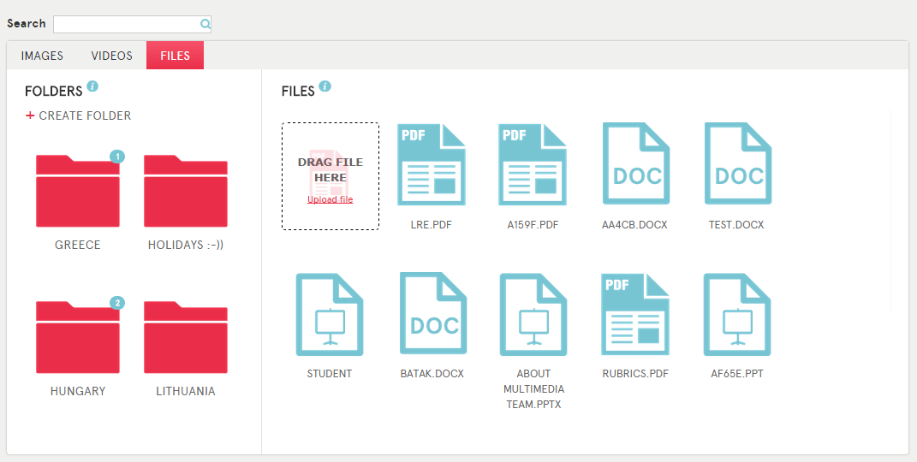
Documents - fichiers
Cherchez des images,
vidéos ou fichiers
Glissez le fichier ici ou cliquez sur « Télécharger le fichier »
Créez des dossiers pour
organiser vos fichiers
Conseil: Vous pouvez insérer facilement vos images, vidéos et fichiers dans les pages que vous créez.
Consultez le transparent sur la modification de pages pour plus d'informations.

Slide 10
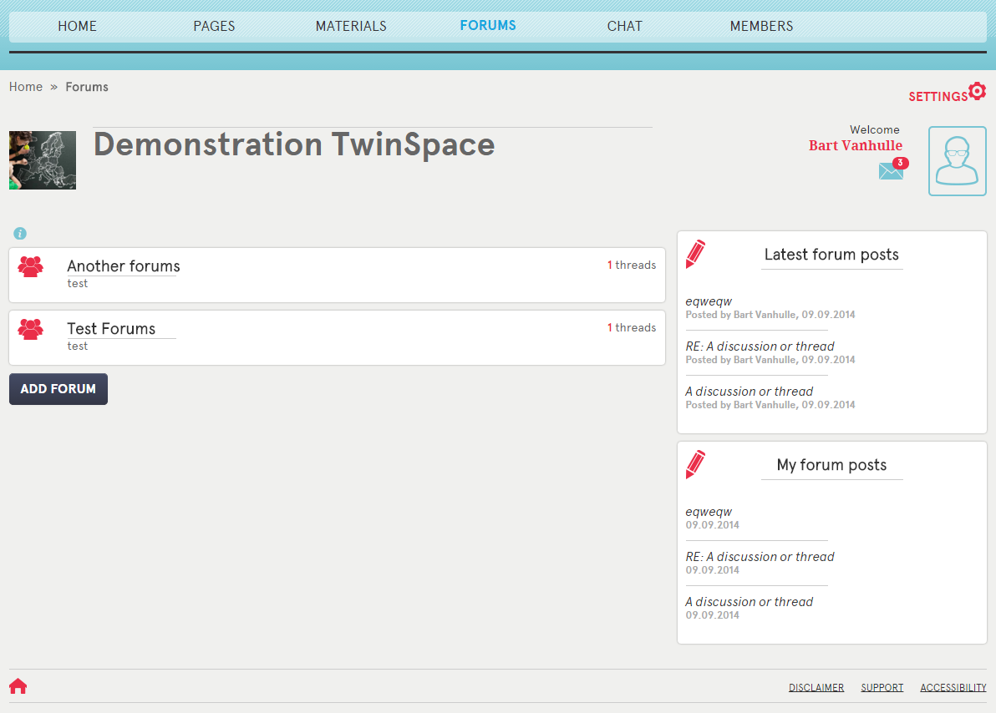
Forums
Liste de forums
Derniers messages dans tous les forums
Créez un nouveau forum
Vos dernières publications dans les forums

Slide 11
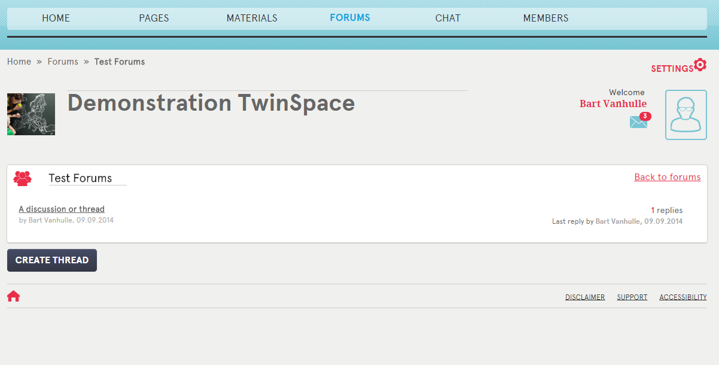
Forums - créer un fil de discussion
Titre du forum
Retour vers la liste des forums
Nouvelles discussions du forum
Créez une nouvelle discussion dans le forum

Slide 12
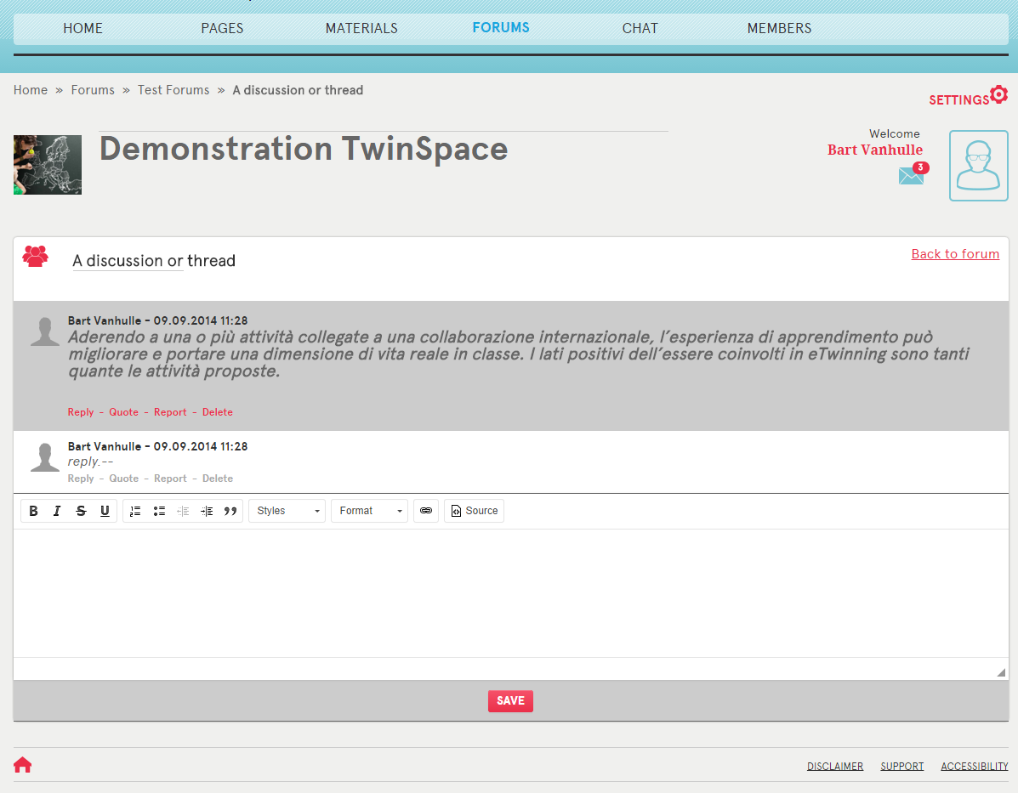
Forums - répondre à un fil de discussion
Retour vers la liste des nouvelles discussions du forum
Titre de la nouvelle discussion
Rédigez votre réponse à la nouvelle discussion ici et sauvegardez-la.

Slide 13
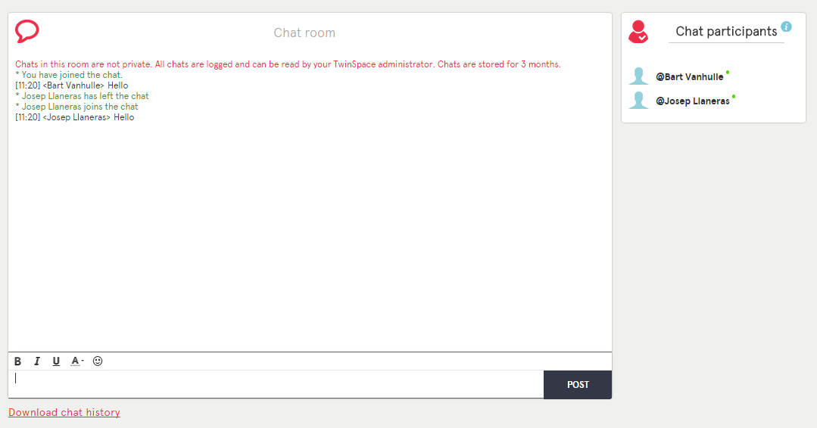
Chat
Consultez la liste des participants dans la salle de discussion
La fenêtre du chat
Entrez dans le « chat » ici
Conseil : Les enseignants peuvent consulter l'historique du chat de ce forum. Les archives sont supprimées après 3 mois.

Slide 14
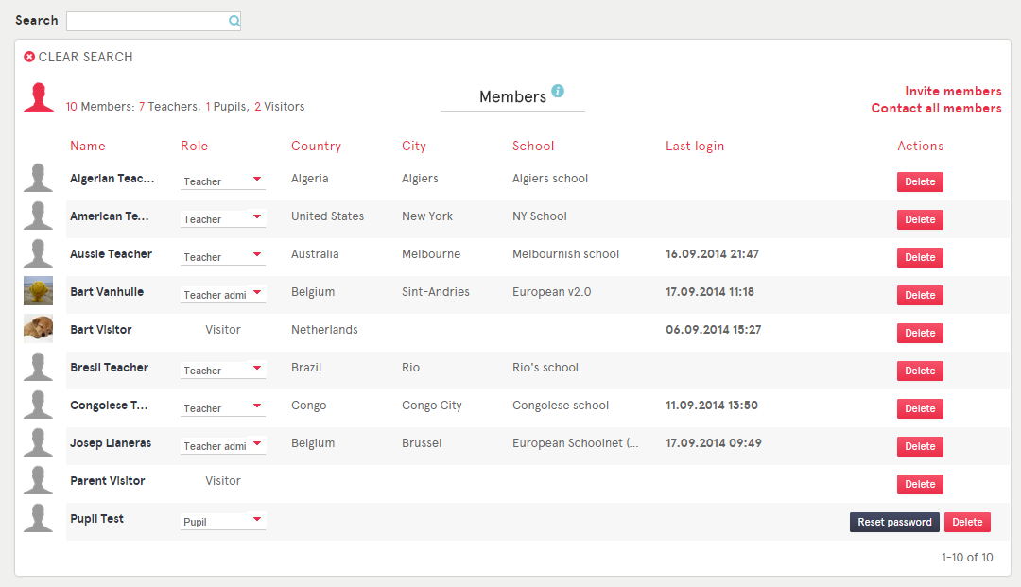
Membres
Cherchez un membre
Filtrez par type de membre
Invitez de nouveaux membres
Envoyez un message à tous les membres de ce TwinSpace
Liste des membres
Supprimer membre
Changez le rôle du membre
Réinitialisez le mot de passe de l'élève

Slide 15
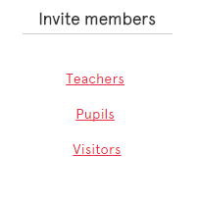
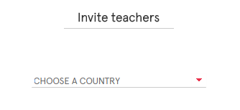
Membres - ajoutez de nouveaux membres
Sélectionnez le pays de l'enseignant que vous souhaitez ajouter. Veuillez noter, si l’enseignant vient d’un pays participant à eTwinning, vous devez l'ajouter au projet via le Desktop eTwinning (Tableau de bord)
1 - cliquez sur « Inviter des membres » pour ajouter de nouveaux membres à votre TwinSpace
2 - sélectionnez le type de membre que vous souhaitez inviter
Complétez les coordonnées de l'élève que vous souhaitez ajouter.
Complétez les coordonnées du membre visiteur que vous souhaitez ajouter.

Slide 16
TwinMail
Rédigez un nouveau message
Voir combien vous avez de messages non lus
Déplacer le message vers « Corbeille »
Afficher plus d'informations sur ce message
Voir plus de messages

Slide 17
Profil
Modifier le profil TwinSpace pour changer l'image de votre profil et mettre à jour les informations publiées dans votre profil
Voir la liste de tous vos TwinSpaces
Laisser un message à ce membre. Il sera visible sur tous ses TwinSpaces

Slide 18
Profil - modifier le profil
Changez votre nom et e-mail via votre profil dans le Desktop eTwinning (Tableau de bord)
Glissez une image ici et cliquez « Parcourir pour télécharger » pour sélectionner une image à partir de votre PC/appareil.
Présentez-vous brièvement ici.

Slide 19
Paramètres
Cliquez ici pour accéder aux paramètres du TwinSpace
Changez le titre et la description
Changez l’habillage de votre TwinSpace
Changez le
logo du projet dans le TwinSpace

